Slide 1
Onsala BK
Flickor 2010 - Föräldramöte
2021-04-29

Slide 2
VÄLKOMNA

Slide 3
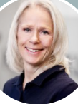
OBK F10 - Ledare

Slide 4
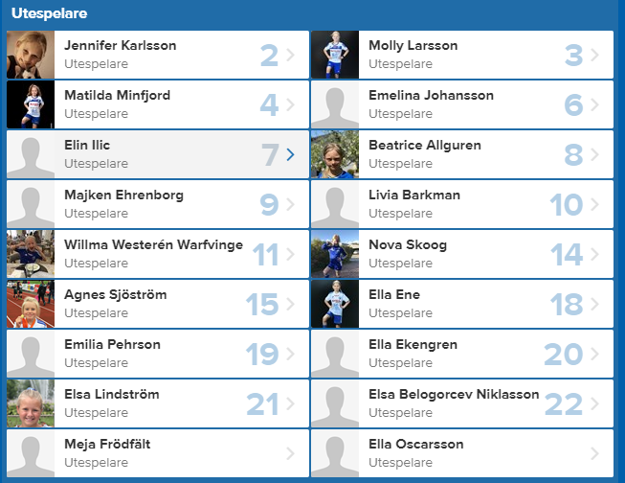
Laget/Truppen 2021

Slide 5
Spelarutbildningsplan
Bollinnehav är viktigt
Passningsspel och orienteringsförmåga
Förståelse för spelbar, spelavstånd
Anfall /försvar
Spelarna ska vara medvetna om vikten av att hjälpa varandra för att lyckas
Spelarna ska vara medvetna om att alla spelare deltar i försvarsspelet
Klara av de 1 vs 1 Def som uppstår i matchen.
Press och markering är grundförutsättningar som vi jobbar med
Viljan att våga individ/lag
Viljan att vinna indivd/lag – Endast positivt

Slide 6
Skada & Sjukgymnastik
Fysio Forum • Tar emot spelare i Onsala BK och ser till att de får en snabb tid för att se över sin skada och följer upp med rehab • Kostnadsfritt för ungdomar upp till 20 år

Slide 7
Aktiviteter F10

Slide 8
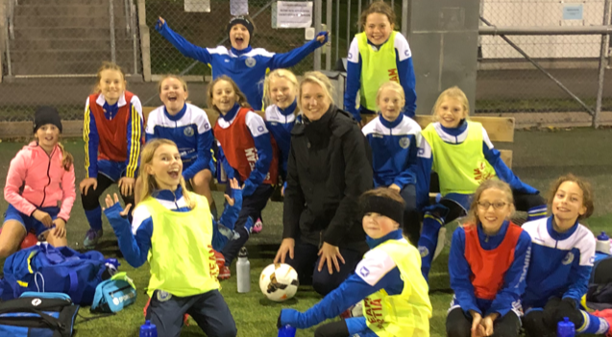
Träningar 2021
Tisdagar: Kl. 17.00-18.30 Rydets konstgräs
Torsdagar: Kl.17.00 – 18.30 Rydets B-plan
Söndagar (vid ej match): Kl.17.00-18.30 Rydets konstgräs

Slide 9
Träningsupplägg
Fys kombination med lek
Följa utbildningsplanen
Variation
Laget före Jaget
Roliga träningar

Slide 10
Seriespel
Två lag:
Div 13 - Norra F10
Div 12 - Norra F09/F10
Matchstart: tidigast helgen 22-23 maj

Slide 11
Uttagning till match
Träningsnärvaro 67%
Uttaget lag presenteras på Laget/kalender
https://www.laget.se/obkfskf10/Event/Month

Slide 12
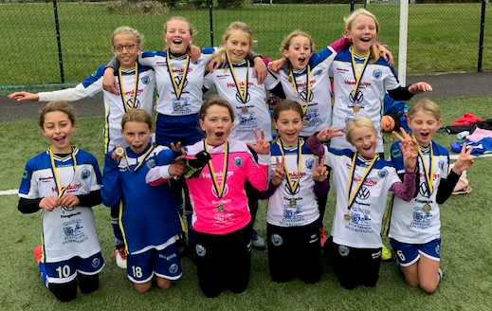
Cuper
Ambition att vara med i cuper till hösten

Slide 13
Marknad & Försäljning

Slide 14
Marknad & Försäljning
Försäljningsuppdrag 2021 – VÅR
Säljobjekt: Onsala-Häftet och Gutz Klädpaket
Säljperiod: 15:e april - 16:e maj
Obligatorisk försäljning:
1 Onsala-Häfte
Minst 5 Gutz-paket per spelare
Överskjutande försäljning (mer än obligatorisk) går till lagkassan
Friköp obligatorisk försäljning:
Onsala Häftet 150 kr (samma som priset) – Gutzpaket: 500 kr

Slide 15
Organisation F10

Slide 16
Organisation F10
Ledare
Föräldrargrupp (Henrik Skoog)
WhatsApp-grupp

